Slide 1
Презентацию подготовила Меджнунова В.И.
Много книг чудесных, умных, интересных

Slide 2
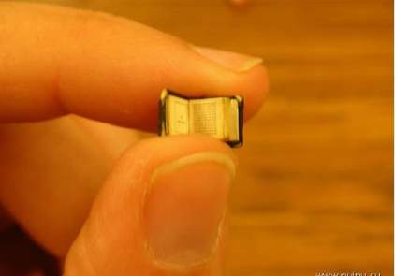
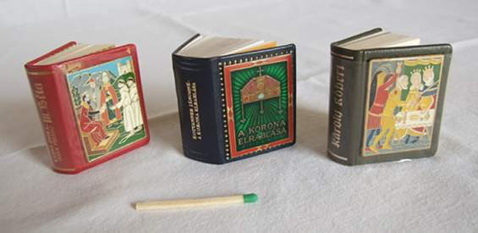
Самая маленькая книга
Эта книга –самая маленькая в
мире копия Нового Завета.
Ее можно почитать только в 600 -кратном увеличении.

Slide 3
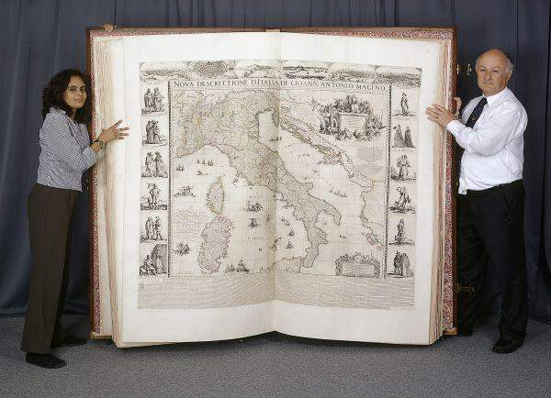
Самая большая книга

Slide 4
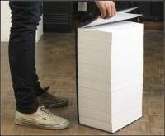
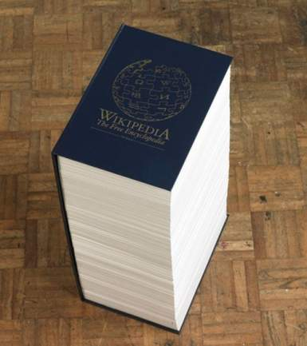
Самая толстая книга
Дизайнер Роб Мэттьюс создал книгу, на 5000 страницах.

Slide 5
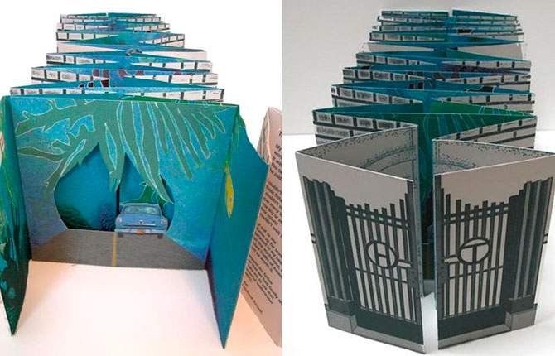
Книга - тоннель
Книга «Tunnel Vision» повествует о тоннеле, соединяющем Нью-Йорк и Нью-Джерси

Slide 6
Самая хрупкая книга в мире
Читать ее можно только в холодильнике. Ведь она целиком состоит из тончайших пластин льда! Изготовлением книги художник занимался на балконе. Отливал прозрачные страницы, писал на них акварелью текст и вновь оставлял его замерзать. А затем начинался самый сложный этап работы: тоненькие страницы нужно было соединить вместе. Мастер скреплял их леской. Читать книгу можно лишь на морозе. Желательно в перчатках, чтобы буквы не растеклись от прикосновения теплых рук и труд художника не пропал даром.

Slide 7
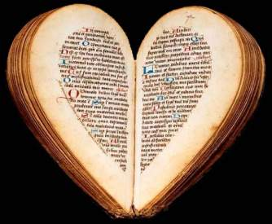
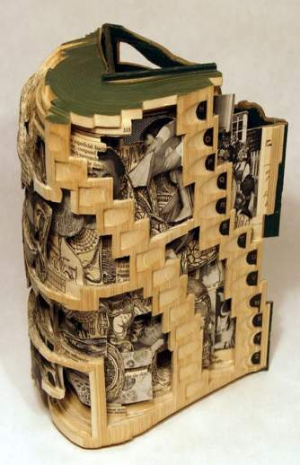
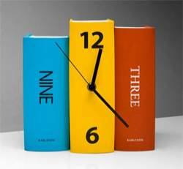
Необычной формы книги

Slide 8
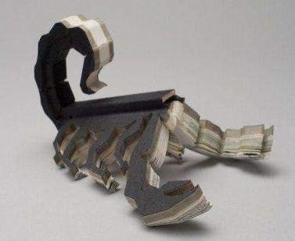
Необычной формы книги

Slide 9
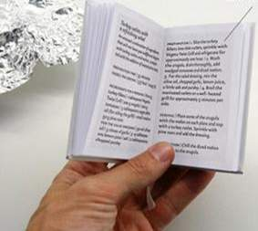
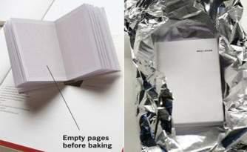
Книга, которую перед
Прочтением нужно запечь
В духовке
Эта книга была создана хорватскими книгоиздателями.
Для того чтобы приготовить какое-нибудь блюдо по рецепту из нее, нужно сначала запечь альманах, — только после этого на его страницах появится текст.

Slide 10
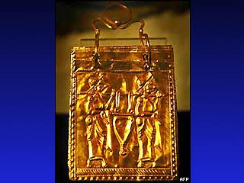
Самая старая книга
Можно увидеть в Болгарском национальном историческом музее в Софии. Раритет содержит шесть скрепленных между собой листов 24-каратного золота, на которых выбит текст и изображены рисунки

Slide 11
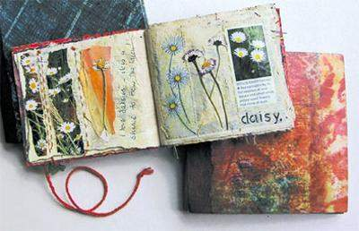
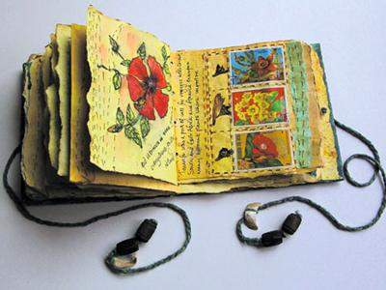
Книга из цветочных
лепестков
Фрэнсис Пикеринг, при изготовлении своих книг художница в обилии использует цветы из собственного сада, а также переработанные страницы из журналов по садоводству.

Slide 12
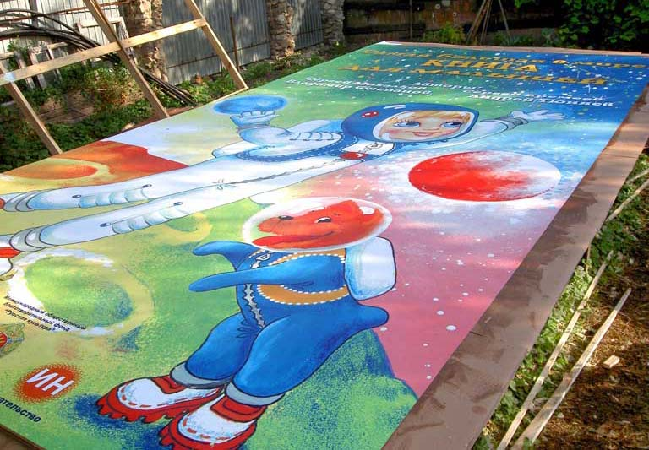
Самая большая в мире книга для малышей

Slide 13
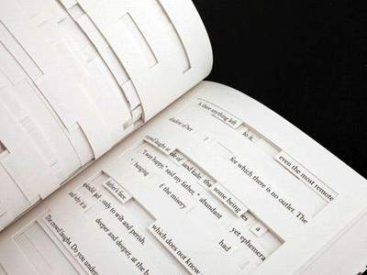
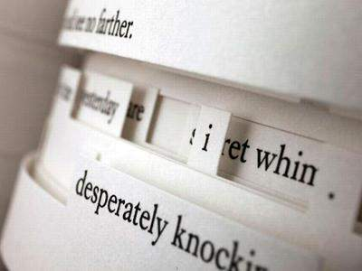
Дырявая книга
Джонатана Сафрана Фоера

Slide 14
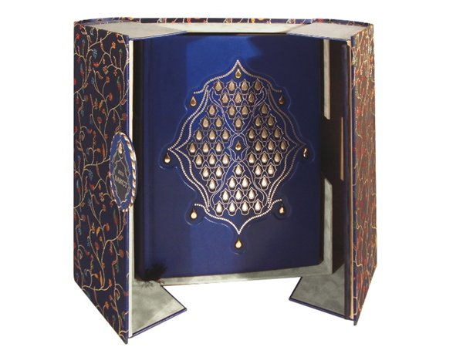
Самая дорогая книга в мире
"Лестерский кодекс" Леонардо да Винчи - самая дорогая книга в мире. "Трактат о воде, земле и небесных телах", составлен 500 лет назад в 1504-1516 гг. И выполненный зеркальным шрифтом на дорогой бумаге с полотняной отделкой. Эта книга была выставлена в замке Шамбор. Билл Гейтс купил ее за 24 миллиона долларов.

Slide 15
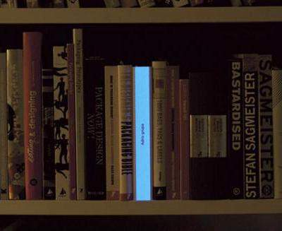
Книга - ночник
Книга «Good Ideas Glow in The Dark» — это необычная ночная лампа, стилизованная под книгу.
Она смотрится очень стильно, находясь не только на полке, но и на столе.

Slide 16
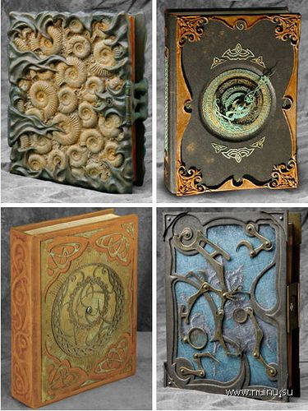
Книги из камня

Slide 17
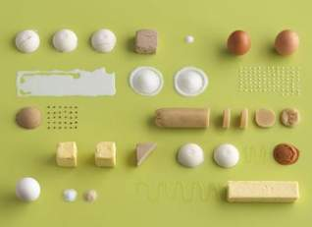
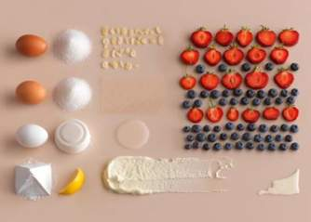
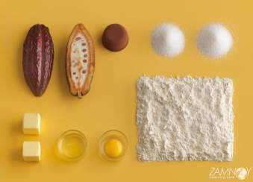
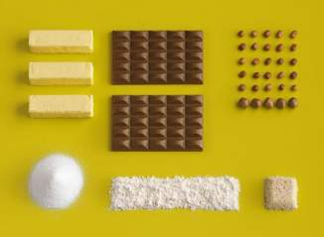
Поваренная книга
Кулинарный справочник содержит рецепты, которые изображены в стиле инструкций по сборке модульной мебели IKEA

Slide 18
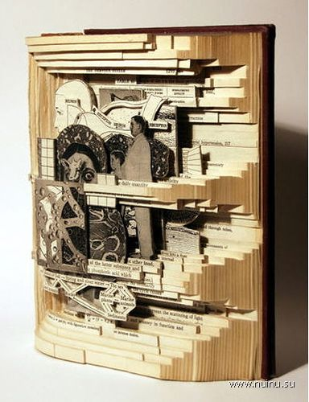
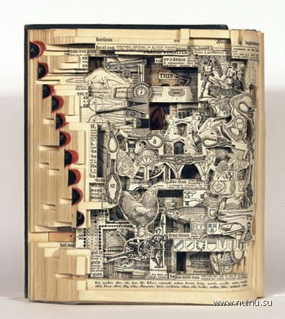
Книги-скульптуры

Slide 19
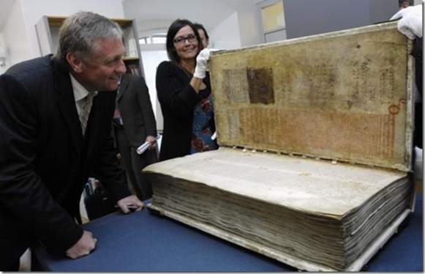
Самая тяжелая книга
По легенде, она написана за одну ночь чешским монахом из Богемии.
Древнее творение имеет 624 пергаментные страницы. Размеры её деревянных обложек составляют 92 на 50 см. На изготовление книги ушли шкуры 160 ослов. Общий вес - 75 кг

Slide 20
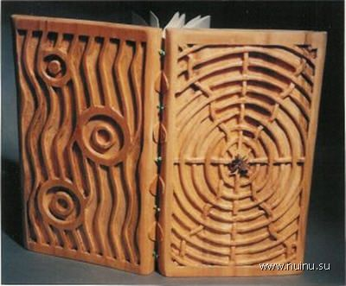
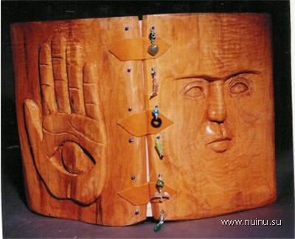
Книги из дерева

Slide 21
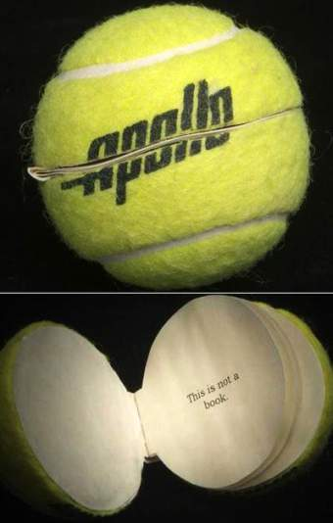
Книга – теннисный мяч

Slide 22
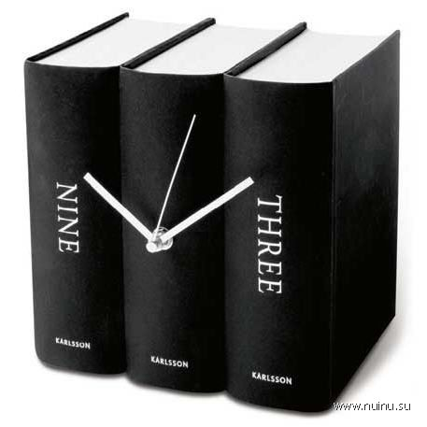
Книги часы

Slide 23
СПАСИБО ЗА ВНИМАНИЕ !

